Slide 1

















INFORMATIKA
SMK KELAS X
MATERI FLOWCHART
1/6
Bagaimana Menjelaskan Sebuah Proses?
Saya ingin meminjam alat praktik.
START
Datang ke
tempat alat
Cek ketersediaan alat
Alat tersedia?
TIDAK
Menunggu
YA
SEQUENCE
Pinjam alat
DECISION
LOOP
Flowchart membantu kita melihat alur berpikir secara visual.

Slide 2





















2/6
5 Simbol
yang Perlu Kamu Kenal
1
TERMINATOR
START / END
START / END
2
PROCESS
Periksa APD
Periksa APD
3
INPUT / OUTPUT
Masukkan data
Masukkan data
4
DECISION
APD lengkap?
APD lengkap?
5
FLOWLINE
menunjukkan arah proses.

Slide 3




































Slide 4


























INFORMATIKA
Halaman
SMK KELAS X
GEOLOGI & PERTAMBANGAN
4
dari 6
URUTAN BERPIKIR
SEBELUM MEMBUAT
FLOWCHART
KASUS
PAHAMI
ANALISIS
IPO
ALGORITMA
FLOWCHART
TRACING
PERBAIKI
JANGAN:
LAKUKAN:
Langsung menggambar
Pahami, susun langkah, baru gambar
Flowchart disusun dari logika yang sudah kita pahami.

Slide 5





























5 / 6
INFORMATIKA
SMK KELAS X
GEOLOGI DAN PERTAMBANGAN
COBA KITA PECAHKAN BERSAMA
TUJUAN
INPUT
Apa yang ingin dicapai?
Apa yang masuk?
Kelas harus memeriksa 5 objek. Setiap objek diperiksa dan dicatat. Jika catatan belum lengkap, lengkapi terlebih dahulu.
Setelah 5 objek selesai, proses berakhir.
PROCESS
DECISION
Apa yang dilakukan?
Apakah ada pilihan?
LOOP
OUTPUT
Apakah ada pengulangan?
Apa hasil akhirnya?

Slide 6


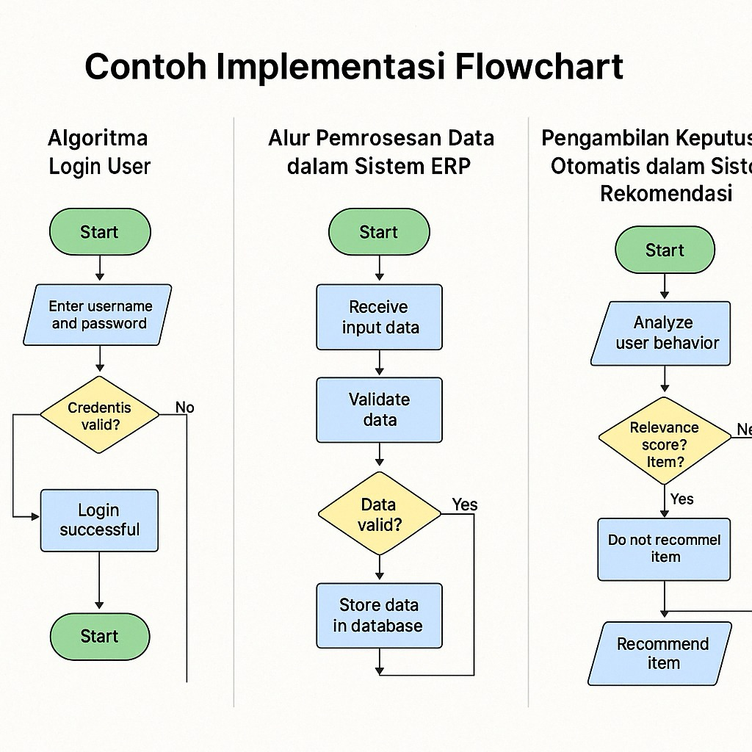




























6/6
Sekarang
Giliran Kalian
PILIH KASUS
PAHAMI
ANALISIS
IPO
EVALUASI
TRACING
FLOWCHART
ALGORITMA
Jangan langsung
menggambar.
REFLEKSI

